Slide 1
Appel à candidatures
PAVILLON FRANCE
NRF BIG SHOW 2026
Pavillon France
New-York, États-Unis du 11 au 13 janvier 2026

Slide 2
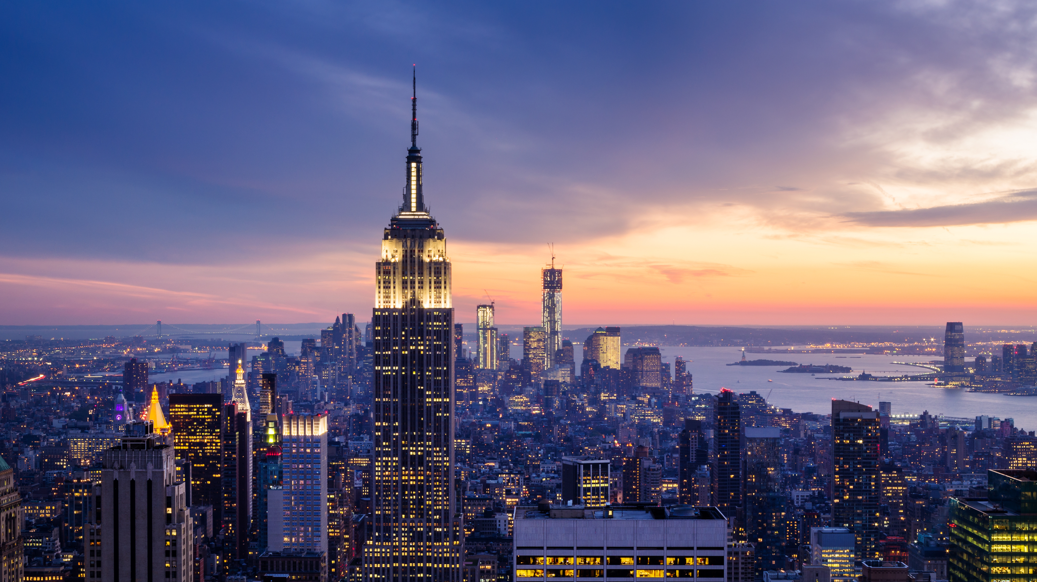
NRF BIG SHOW
LE salon incontournable en matière d’expérience client, de digitalisation et d’innovation
L’évènement de référence mondiale sur le secteur du retail, la NRF, se tiendra du 11 au 13 janvier 2026 à New-York.
Réunissant tout l'écosystème de ces secteurs, ce salon représente une occasion importante pour les entreprises françaises de gagner en visibilité et de rencontrer des clients, des investisseurs, et des partenaires internationaux établis.
Retrouvez la vidéo rétrospective de l’édition 2025 : Vidéo NRF 2025_VF.mp4 - Google Drive
Secteurs et thématiques concernés :
Retail / Retailtech
Solutions pour le E-Commerce
+40 000
+1 000
+6 000
Visiteurs pros
Exposants
Marques représentées

Slide 3
Vous souhaitez exposer sur le prochain salon NRF?
Déposez sans plus tarder votre candidature au concours de pitch en suivant les étapes:
Etape 2
Je réalise ma pré-inscription en ligne sur l’offre 1,5J pour bénéficier du tarif
early bird!
Etape 3
Je suis sélectionné pour pitcher ma solution devant un jury d’experts dans les locaux de Business France
Etape 1
Je remplis le formulaire de candidature
Dépôt des candidatures
Pitch devant un jury d’experts en présentiel à Paris
Résultats et annonce de la délégation à la presse
Bootcamp de lancement
Exposition sur NRF New York
Au plus tard fin sept
Début octobre 2025
Octobre 2025
Novembre 2025
Janvier 2026

Slide 4
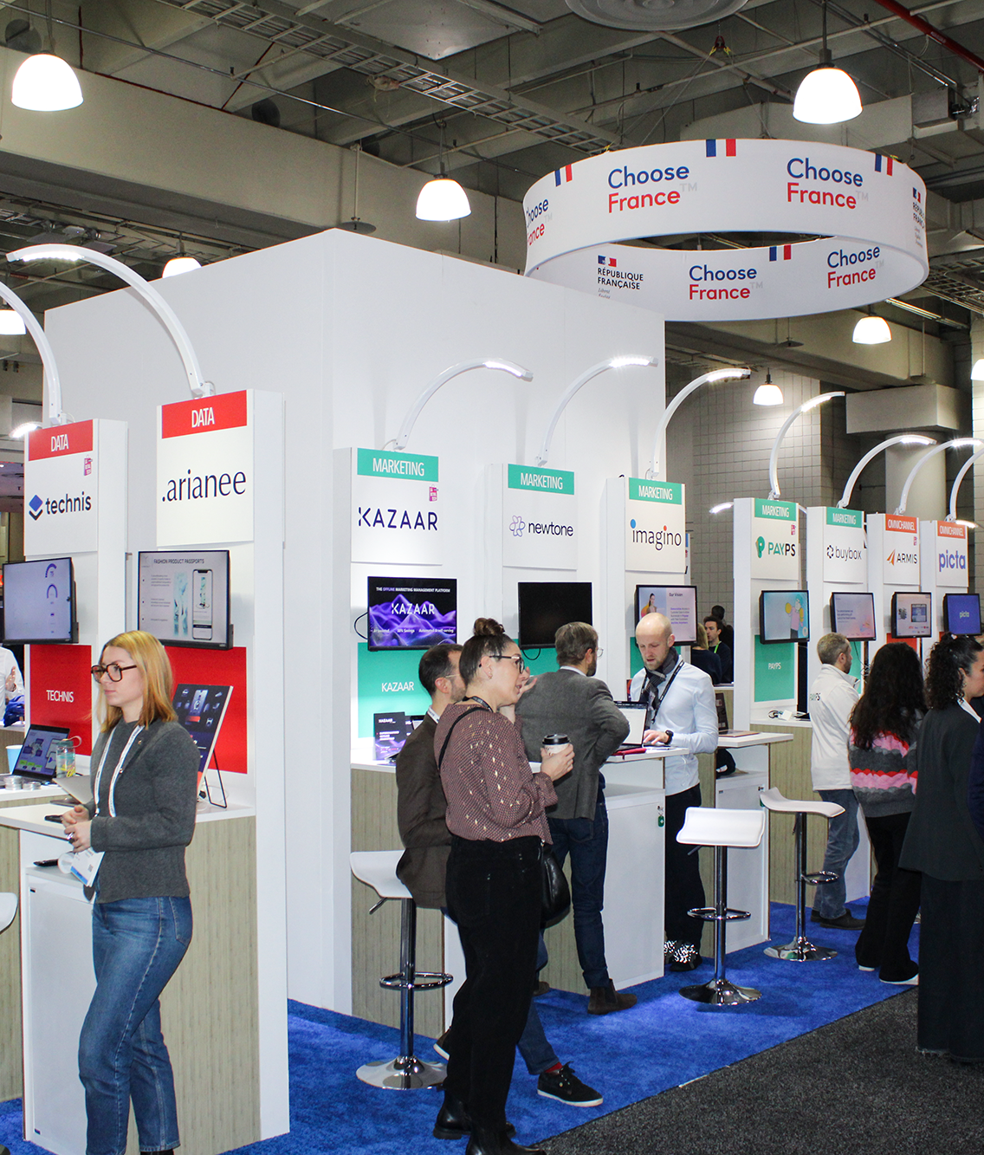
Forfait station de travail à temps partiel (1,5 J)
Early bird jusqu'au 30 juin*
4 500€ HT
Badges d'accès au salon NRF non inclus dans l'offre
Networking
Profitez des rencontres et événements sur le pavillon de façon privilégiée
Votre espace d’exposition
Bénéficiez d’un affichage renforcé sur tous nos supports
Bootcamp de préparation au salon
Station à temps partiel aménagé avec votre logo et électricité
Mobilisation des retailers d'Amérique du Nord, du Canada, du Brésil et du Mexique + mise en relation en cas de marque d'intérêt de leur part pour vous rencontrer
Votre logo sur le mur de logos du pavillon France
Accès à l'espace France même sur vos jours de non-exposition
Participation à la soirée NRFrench Party du 11 janvier organisée par nos partenaire LaRetailTech et IloveRetail
Informations additionnelles
Communication
Bénéficiez d’une mise en valeur dans nos actions de communication
Package de 2 Badges expo négocié au tarif de 4500 $ (soit 40% de remise négocié sur le prix public).
A noter que les badges seront facturés par les organisateurs du salon.
En rejoignant le pavillon, vous bénéficierez d'un tarif promotionnel sur les vols AF Paris/New York
Mise en avant de votre structure via des campagne sponsorisée sur les réseaux sociaux aux US, au Canada et zone Amérique latine
Annonce de la délégation à la presse française
*À partir du 1er juillet 2025, le forfait passera à 4 800€ HT
Vidéo promotionnelle de la délégation et site de promotion dédié à la délégation
Visibilité dans le Catalogue France et site officiel de NRF dans la liste des exposants
4
Vidéo réapitulative de l'édition 2025

Slide 5
Patricia Ballum
Cheffe de projet Pavillons France
Business France Paris
Direction des programmes Export
Tél. : +33 (0)1 40 73 36 83
Tél. : +33 (0)7 61 57 46 25
Mail : patricia.ballum@businessfrance.fr
Contacts
Zoé Fermont
Cheffe de projet BtoB
Business France Paris
Direction des programmes Export
Tel : +33 (0)1 40 73 31 98
Mail : zoe.fermont@businessfrance.fr
Maxence Salomé
Chargé d’opération Pavillons France
Business France Paris
Direction des programmes Export
Tel : +33 (0)1 40 73 30 03
Mail : maxence.salome@businessfrance.fr
Informations et inscriptions

